Slide 1
INFORMATICA AVANZADA
TEMA 3
YOLANDA GONZÁLEZ RUIZ

Slide 2
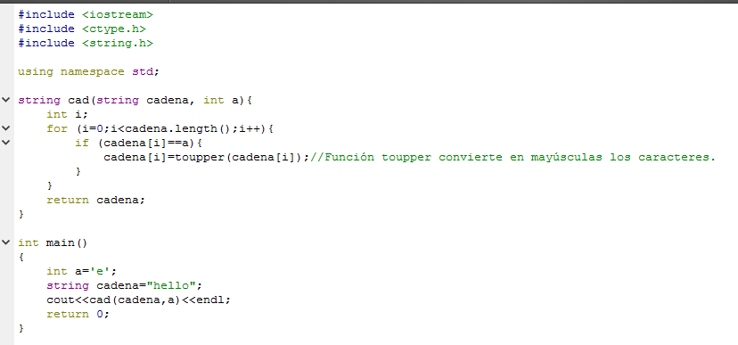

Implemente una función que reciba un string S y una letra X, y ponga en mayúsculas cada ocurrencia de X en S. (La función debe modificar la variable S).

Slide 3
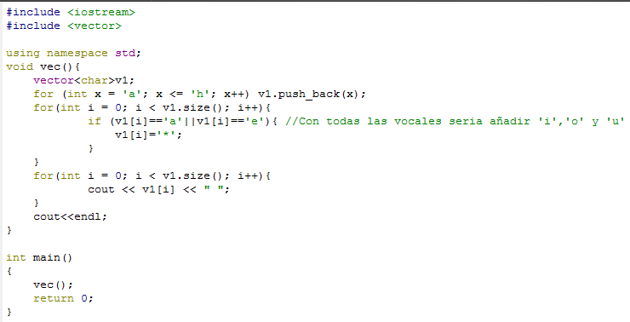
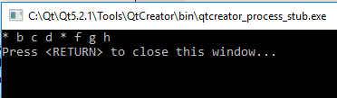
Escribir un programa que cree un vector de caracteres de la ‘a’ a la ‘k’ y que posteriormente sustituya todas las vocales que se encuentran en el vector por el carácter ‘*’.

Slide 4
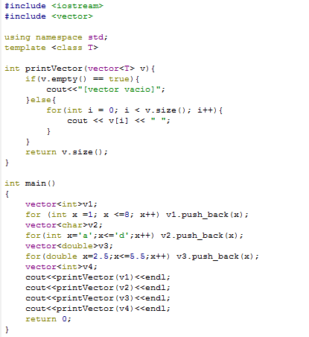
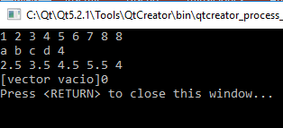
Escribir una función printVector que acepte un vector de cualquier clase y muestre todos sus elementos por pantalla, separados por un espacio. Si el vector está vacío mostrar en pantalla “[vector vacío]”. La función devolverá el nº de elementos del vector.

Slide 5
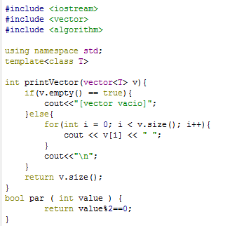
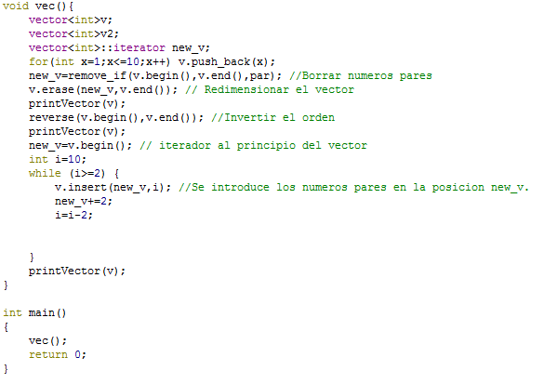
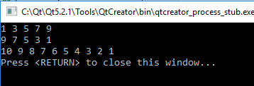
Cree un vector que contenga los números enteros del 1 al 10 (en ese orden). Elimina los números pares. Invierte el orden de los elementos del vector. Inserta los números pares en el lugar que les corresponde en el nuevo orden. Imprime el contenido del vector (puede usar la función printVector del ejercicio anterior).

Slide 6
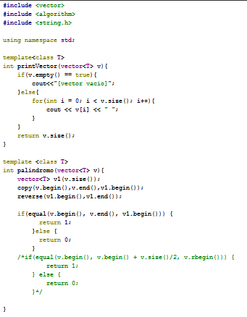
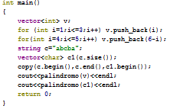
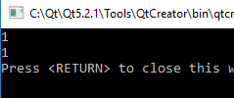
Escribir una función plantilla palindromo, que acepte un vector y devuelva 1 si se trata de un palindromo (los elementos del vector tomados de derecha a izquierda coinciden con los tomados de izquierda a derecha) y 0 en caso contrario.

Slide 7
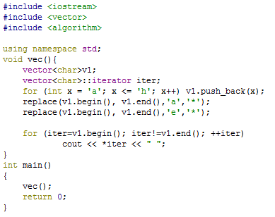
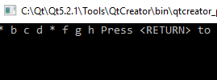
Escribir un programa que cree un vector de caracteres de la ‘a’ a la ‘k’ y que posteriormente sustituya todas las vocales que se encuentran en el vector por el carácter ‘*’.

